Slide 1
2. 소프트웨어 개발

Slide 2
Note
출처
수제비 2021 정보처리기사

Slide 3
2. 소프트웨어 개발
데이터 입출력 구현
논리 데이터 저장소 확인
물리 데이터 저장소 설계
데이터 조작 프로시저 작성
데이터 조작 프로시저 최적화

Slide 4
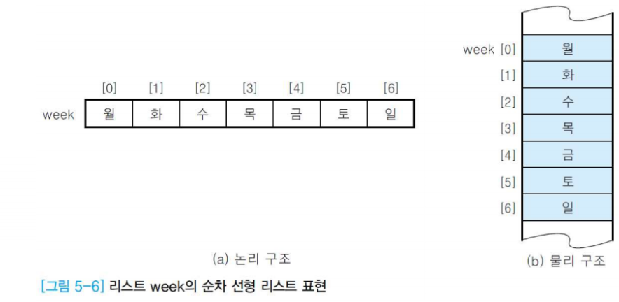
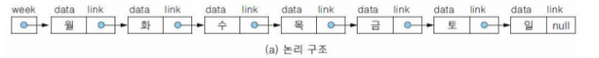
자료 구조
자료구조
정의: 컴퓨터 자료를 저장하는 논리적 구조
분류
선형
리스트 (List)
선형 리스트 (Linear List)
연결 리스트 (Linked List)
스택 (Stack)
큐 (Queue)
데크 (Deque)
비선형
트리 (Tree)
그래프 (Graph)
리스트
선형 리스트
배열과 같이 연속되는 형태로 저장
자료의 삽입, 삭제 시 기존 자료의 이동이 필요
연결 리스트
노드의 포인터 부분으로 연결 시킨 리스트
노드의 삽입, 삭제가 편리

Slide 5
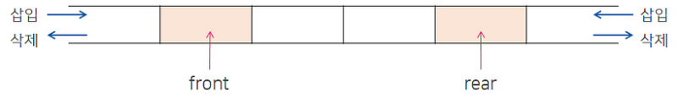
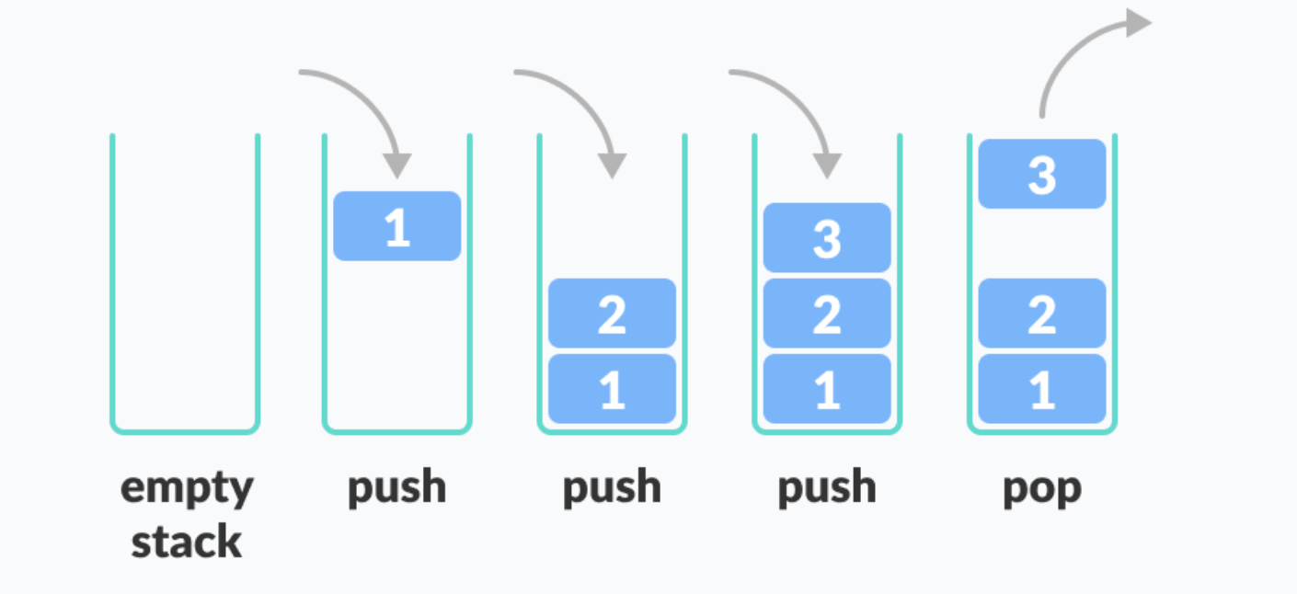
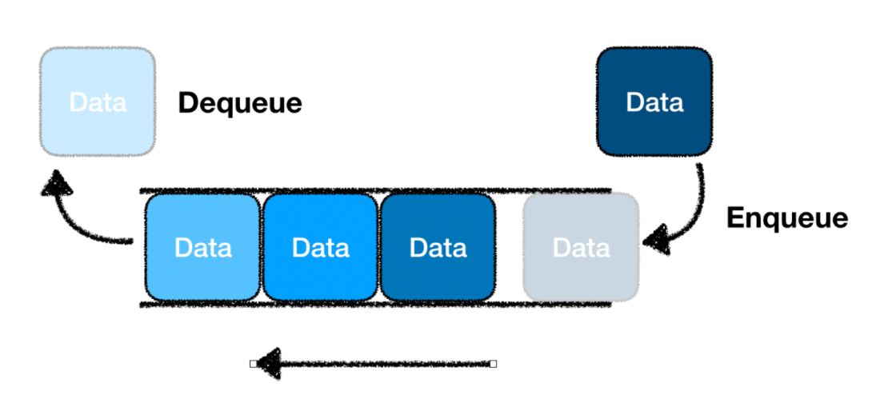
Stack
한 방향으로 자료를 넣고 꺼낼 수 있는 LIFO 구조
LIFO (Last In First Out)
Queue
한쪽은 삽입, 반대쪽은 삭제가 이루어지는 FIFO 구조
FIFO (First In First Out)
Deque
양쪽에서 삽입 삭제가 가능한 구조
← Stack Pointer
Front
Rear

Slide 6
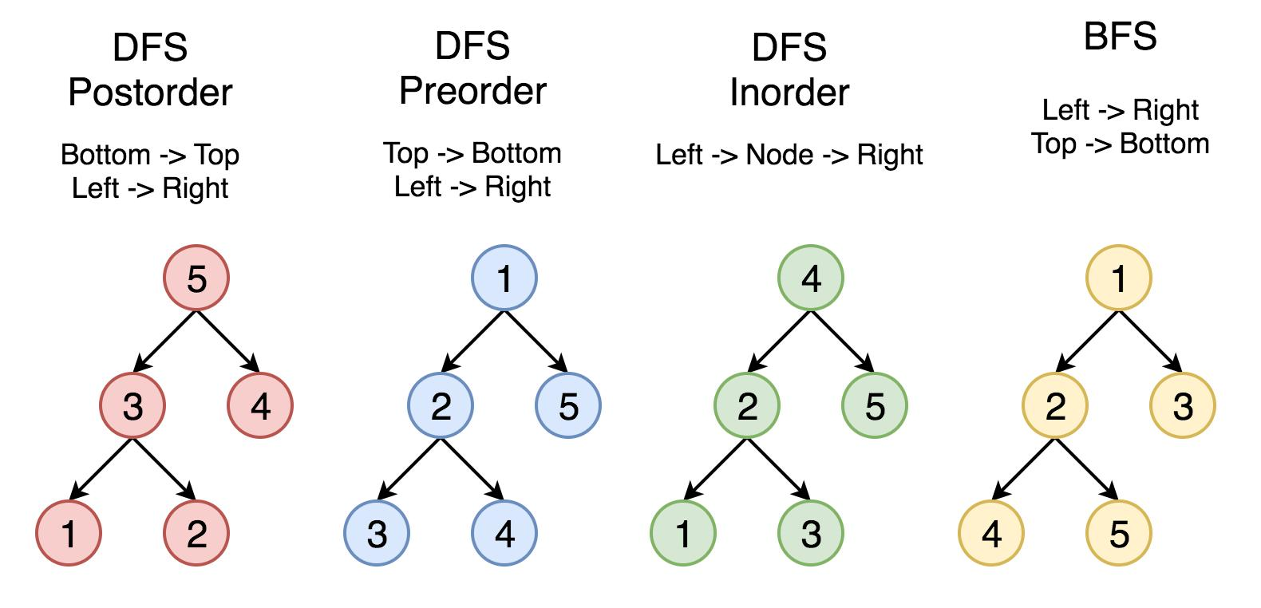
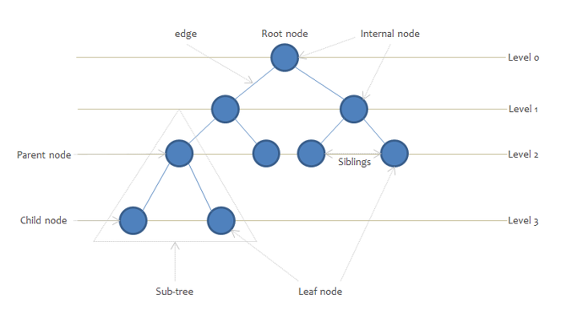
Tree
정의
데이터를 계층화 시킨 구조
노드와 링크로 구성됨
용어
Root Node: 부모가 없는 최상위 노드
Leaf Node: 자식이 없는 최하위 노드
Level: Root Node 기준으로 특정 노드까지 노드 수
Ancestor Node: 루트~특정 노드 간 모든 노드
Child Node: 특정 노드에 연결된 다음 레벨 노드
Parent Node: 특정 노드에 연결된 이전 레벨 노드
Sibling: 같은 부모를 가진 노드
Depth: 루트에서 특정 노드까지의 간선의 수
Degree: 특정 노드에 연결된 자식의 수
순회 방법 (Middle의 위치에 따라)
후위 순회 (Post Order Traversal)
Left → Right → Middle
전위 순회 (Pre Order Traversal)
Middle → Left → Right
중위 순회 (In Order Traversal)
Left → Middle → Right

Slide 7
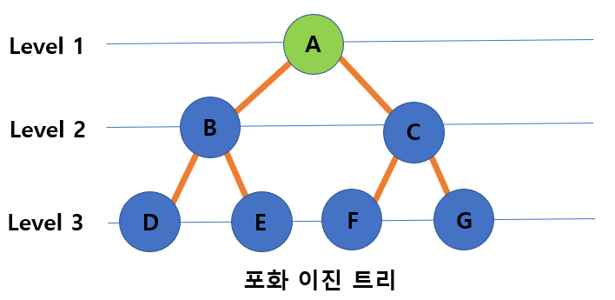
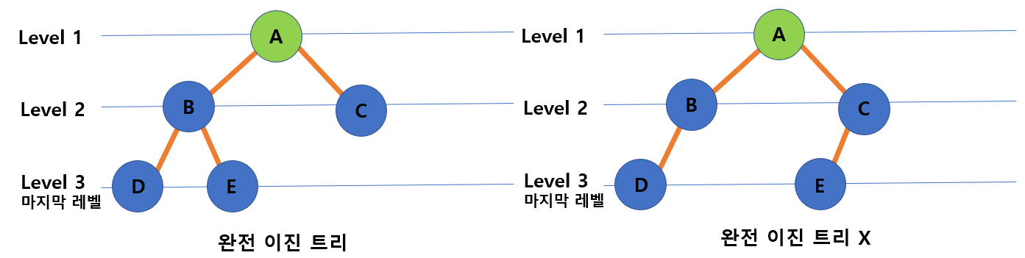
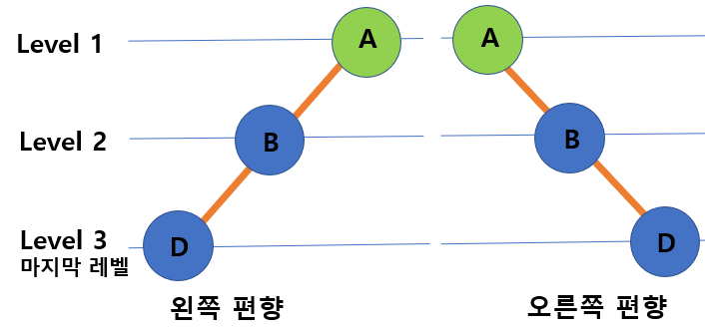
이진 트리
정의
자식이 2 이하인 트리
유형
포화 이진 트리
모든 레벨에서 노드가 꽉 채워진 트리
완전 이진 트리
마지막 레벨을 제외하고 노드가 채워진 트리
편향 이진 트리
왼쪽, 오른쪽 한곳만 노드가 존재하는 트리

Slide 8
그래프
정의
노드와 간선을 모아 놓은 구조
트리와 달리 사이클이 있다
유형
방향 그래프
무 방향 그래프
용어
Path: 임의 정점에서 다른 정점으로 가는 경로
Path Length: Path 상 간선의 수
Simple Path: 한 Path 상 모든 간선이 다른 경우 Path
Cycle: 동일 정점에서 시작과 끝이 이어지는 경로

Slide 9
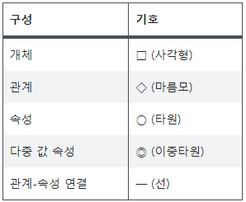
논리 데이터 저장소
논리 데이터 저장소
업무를 모델링 표기로 형상화한 데이터 저장소
용어
개체 (Entity): 관리할 대상이 되는 실체
속성 (Attribute): 관리할 정보의 구체적 항목
관계 (Relationship): 개체 간의 대응 관계
기호

Slide 10
물리 데이터 저장소
물리 데이터 저장소
정의: 논리 데이터 모델을 실제로 저장하는 저장소
논리 데이터 모델 → 물리 데이터 모델 변환 프로세스
1. 단위 개체를 테이블로 변환
2. 속성을 컬럼으로 변환
3. UID를 Primary Key로 변환
4. 관계를 Foreign Key로 변환
5. 컬럼 메타데이터 정의
6. 정규화
파티셔닝
정의: 데이터를 분산시키는 방법
종류
Range Partitioning: 특정 값의 범위에 따라 분할
0, 1, 2 / 3, 4, 5 …
Hash Partitioning: 해시 값의 범위에 따라 분할
List Partitioning: 특정 값에 따라 분할
A | B
Composite Partitioning: 위 방법들을 복합 사용

Slide 11
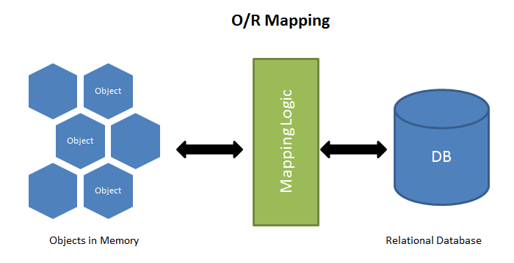
ORM Framework
ORM Framework
정의: DB와 객체 지향 코드 간 데이터 변환 매퍼
기술
SQL Mapping: iBatis, MyBatis
OR Mapping: Hibernate
매핑
객체-테이블
속성-컬럼
오퍼레이션-프로시저

Slide 12
Transaction Interface
Transaction Interface
정의: DB의 Transaction Interface
특징: ACID
원자성 (Atomicity)
일관성 (Consistency)
격리성 (Isolation)
영속성 (Durability)
사례
JDBC, ODBC

Slide 13
프로시저
프로시저
정의: 일련의 쿼리를 하나처럼 실행하기위한 쿼리 집합
PL/SQL
정의
절차형 데이터 조작 프로시저
구성
선언부: 실행부에서 참조할 모든 변수 상수 등
실행부: 데이터를 처리할 SQL문 기술
예외부: 에러 처리 기술
저장형 객체 활용
저장된 프로시저
저장된 함수
저장된 패키지
트리거
프로그램 디버깅
정의: 프로시저가 제대로 작동하는지 확인하는 과정
도구: SQL Plus
단위 테스트 도구
정의: 프로시저의 적합성을 확인하는 도구

Slide 14
쿼리의 성능 측정
쿼리의 성능 측정
정의: SQL 실행 계획을 통해 성능을 측정하고 최적화
방법
EXPLAIN PLAN 사용
소스코드 인스펙션
정의: DB 성능 개선 활동

